Slide 1
在操作背後看見思考的力量
吳如皓

Slide 2
在操作中看不見思考的力量

Slide 3
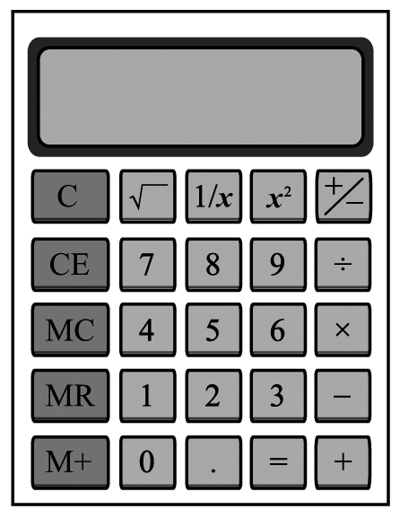
計算機

Slide 4
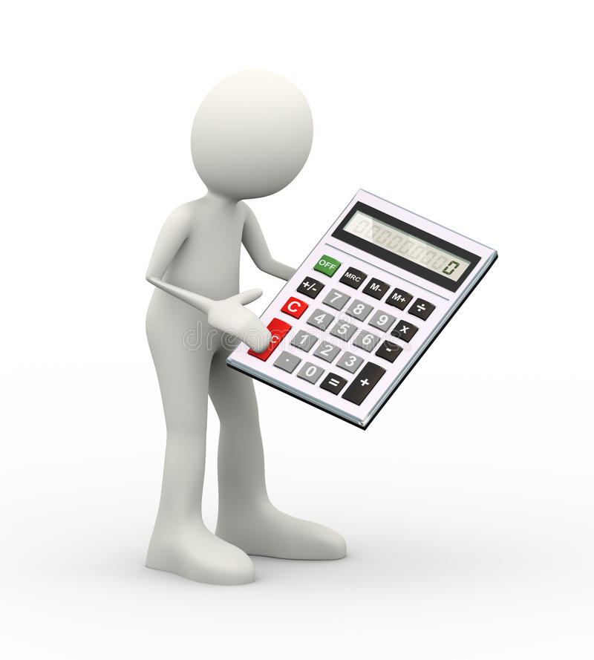

Slide 5
22.8035085
X
22.8035085
一 個 小 祕 密

Slide 6
?
X
?
1 3 1 4

Slide 7
用計算機尋找一個
最靠近答案的數字
VS
你第一個會嘗試什麼數字
你為什麼會想選這個數字

Slide 8
十分逼近法，還是……

Slide 9
有想法

Slide 10
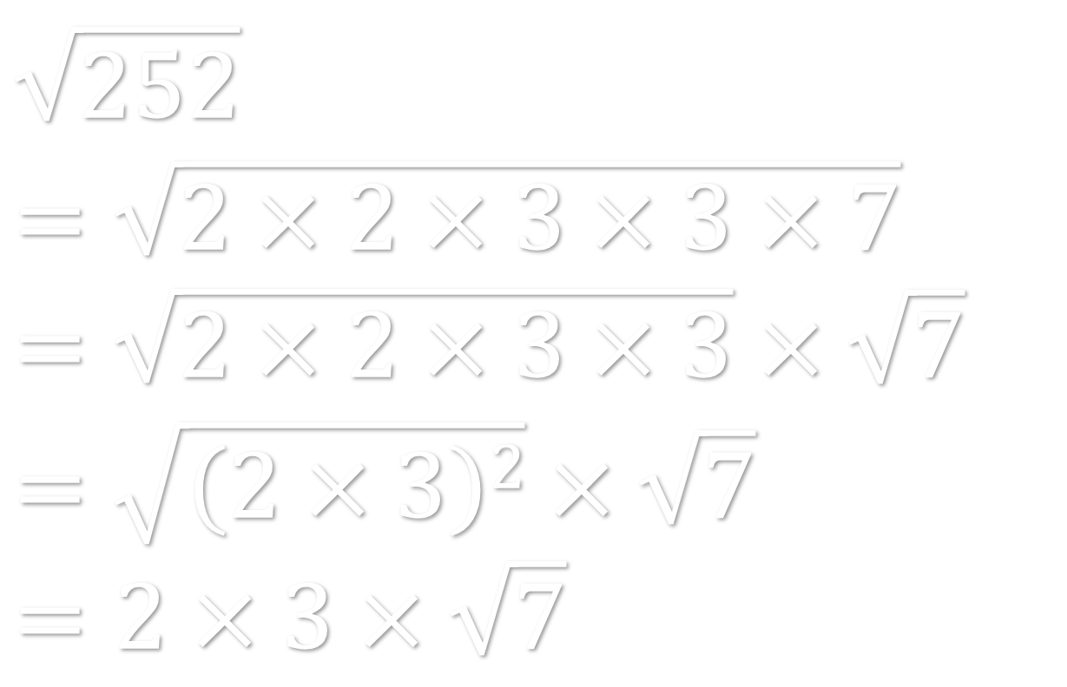
$$\sqrt{252}$$
$$=\sqrt{2×2×3×3×7}=\sqrt{2×2×3×3}×\sqrt{7}$$
$$=\sqrt{\left(2×3\right)2}×\sqrt{7}$$
$$=2×3×\sqrt{7}$$

Slide 11
?
X
?
2x2x3x3x7

Slide 12
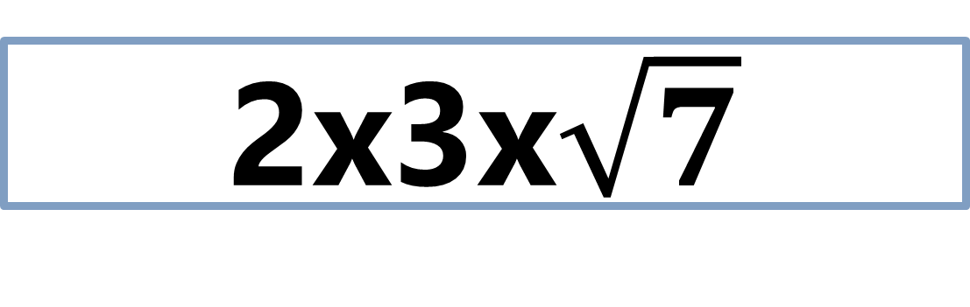
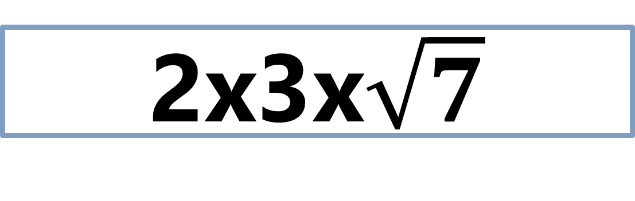
2x3x$\sqrt{7}$
X
2x3x$\sqrt{7}$
2x2x3x3x7

Slide 14
數學的世界

Slide 15
透過遠離數學來貼近學生，
還是…….

Slide 16
貼近數學知識的核心與本質
來發展貼近學生的情境與策略

Slide 17
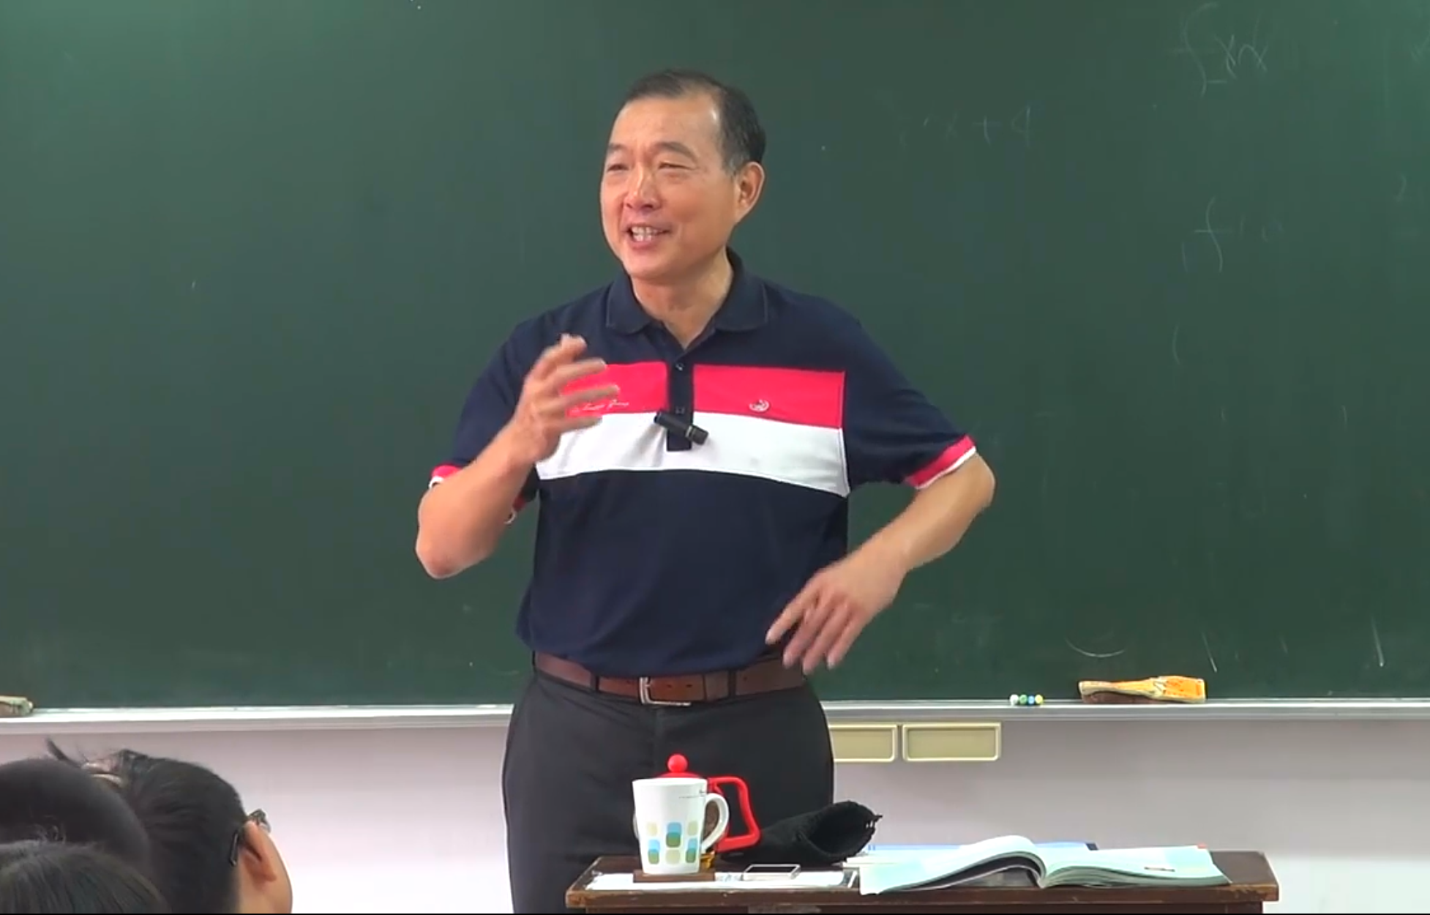

Slide 18

$$\frac{3}{4} ÷ \frac{2}{5}$$
= ( $\frac{3}{4}×5) ÷\left(\frac{2}{5}×5\right)$
= ( $\frac{3}{4}×5×\frac{1}{2})÷\left(\frac{2}{5}×5×\frac{1}{2}\right)$
= ( $\frac{3}{4}×\frac{5}{2}) ÷ 1$

Slide 19
三角形內角和

Slide 21
3
3
3
1
2
1
2
1
2
3
3
3
1
2
1
2
1
2
3
3
1
2
1
2

Slide 22
3
3
3
3
1
2
1
2
2
1
2
1
3
3
3
3
1
2
1
2
2
1
2
1

Slide 26
畢氏定理

Slide 27
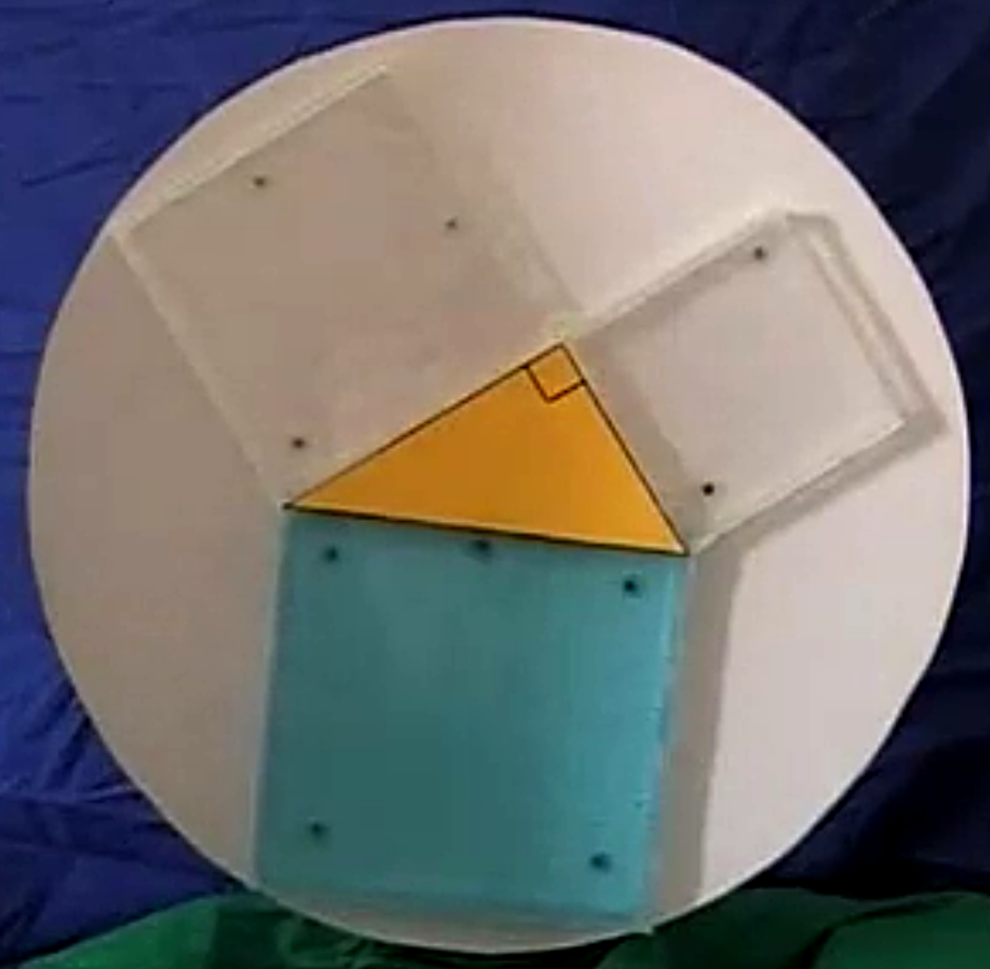
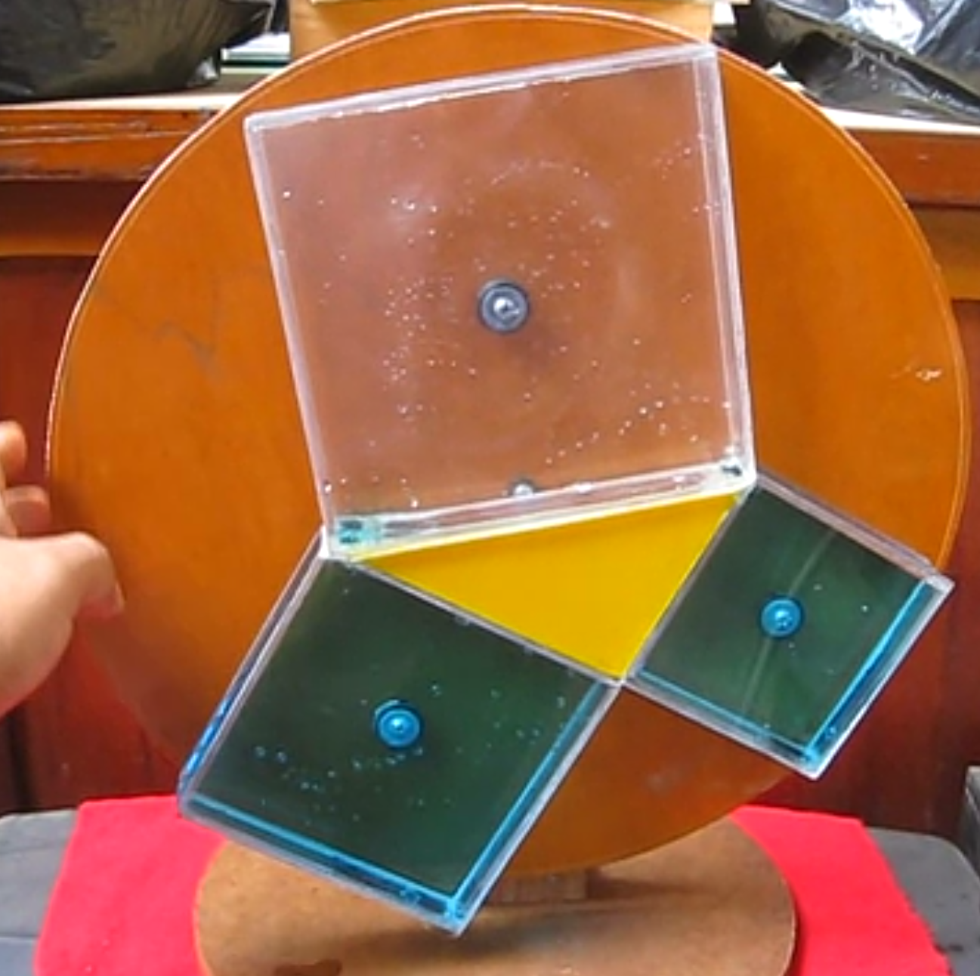

Slide 28
天呀！這裡有一個三角形
兩邊的平方加起來等於第三邊的平方

Slide 29
是不是所有的三角形都這樣？

Slide 30
?

Slide 32
再一次

Slide 33
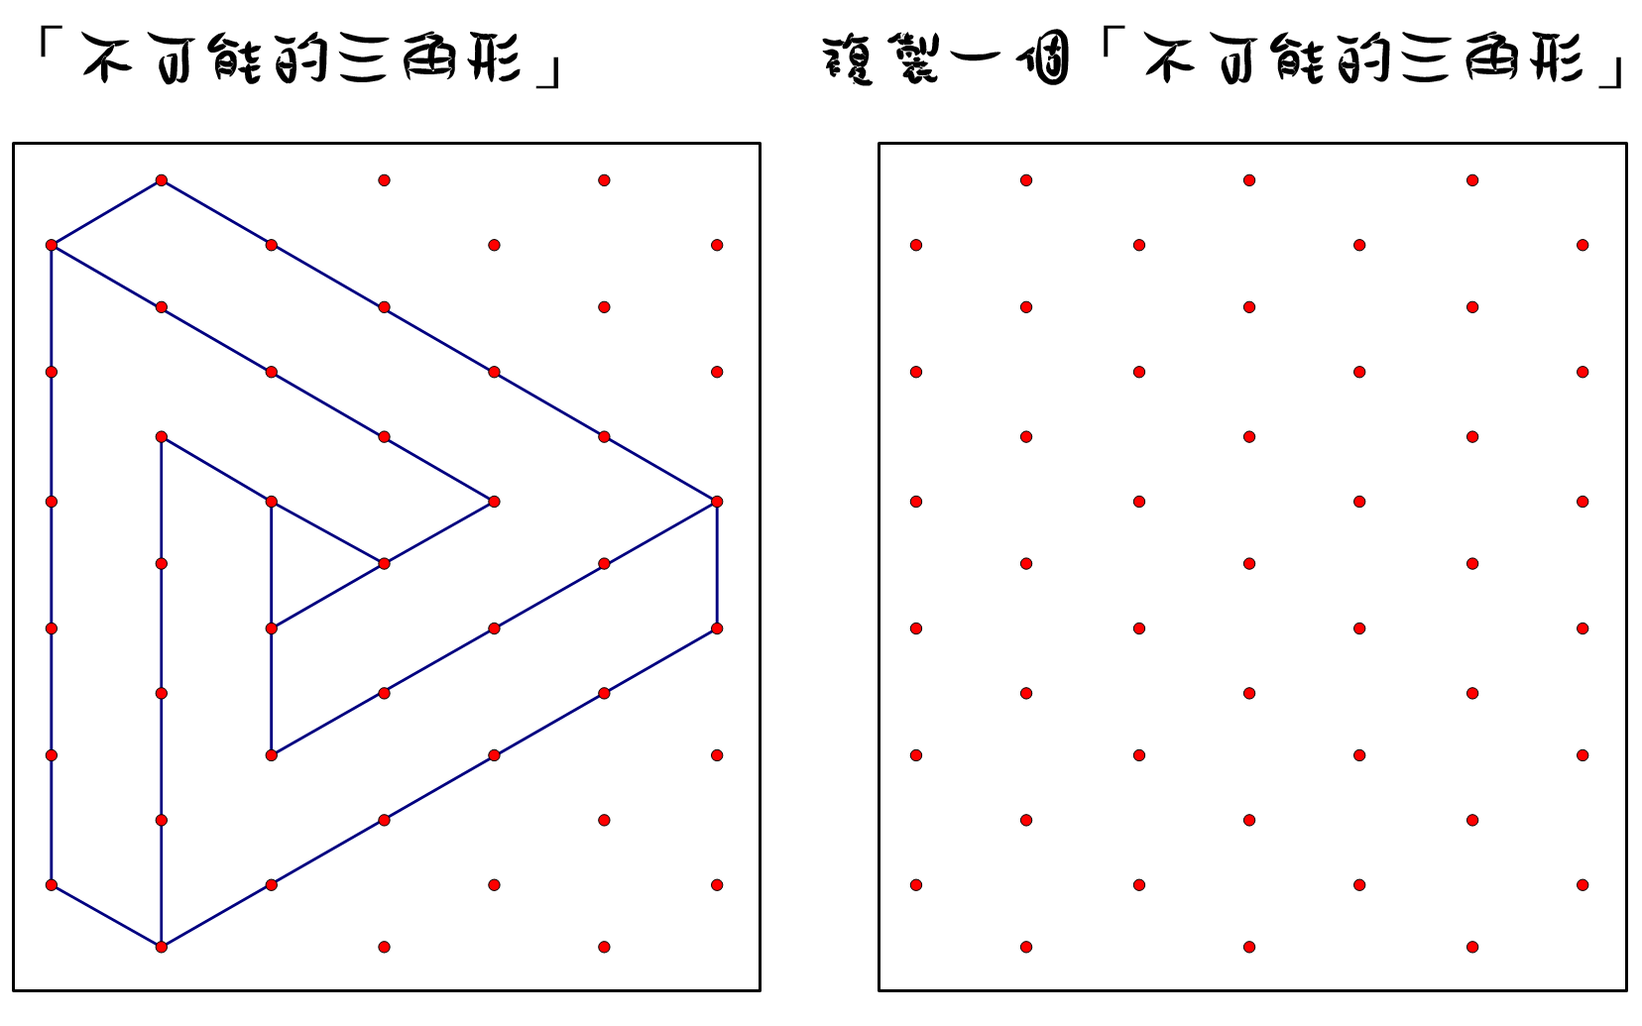

Slide 34
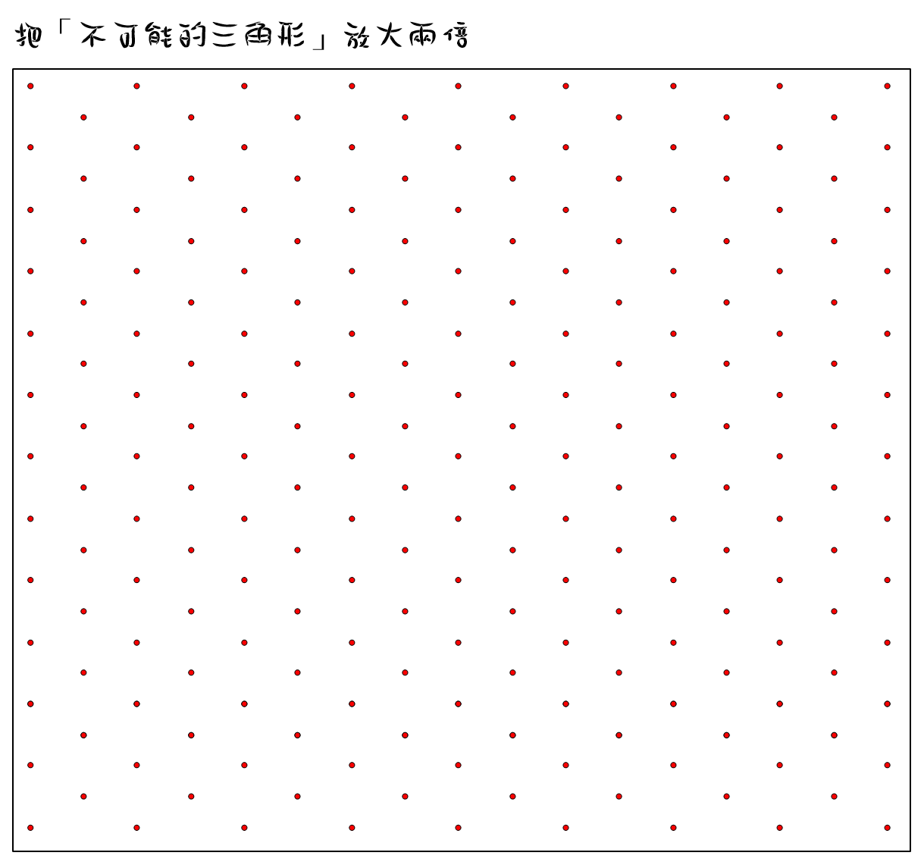

Slide 35
再一次

Slide 36


Slide 37
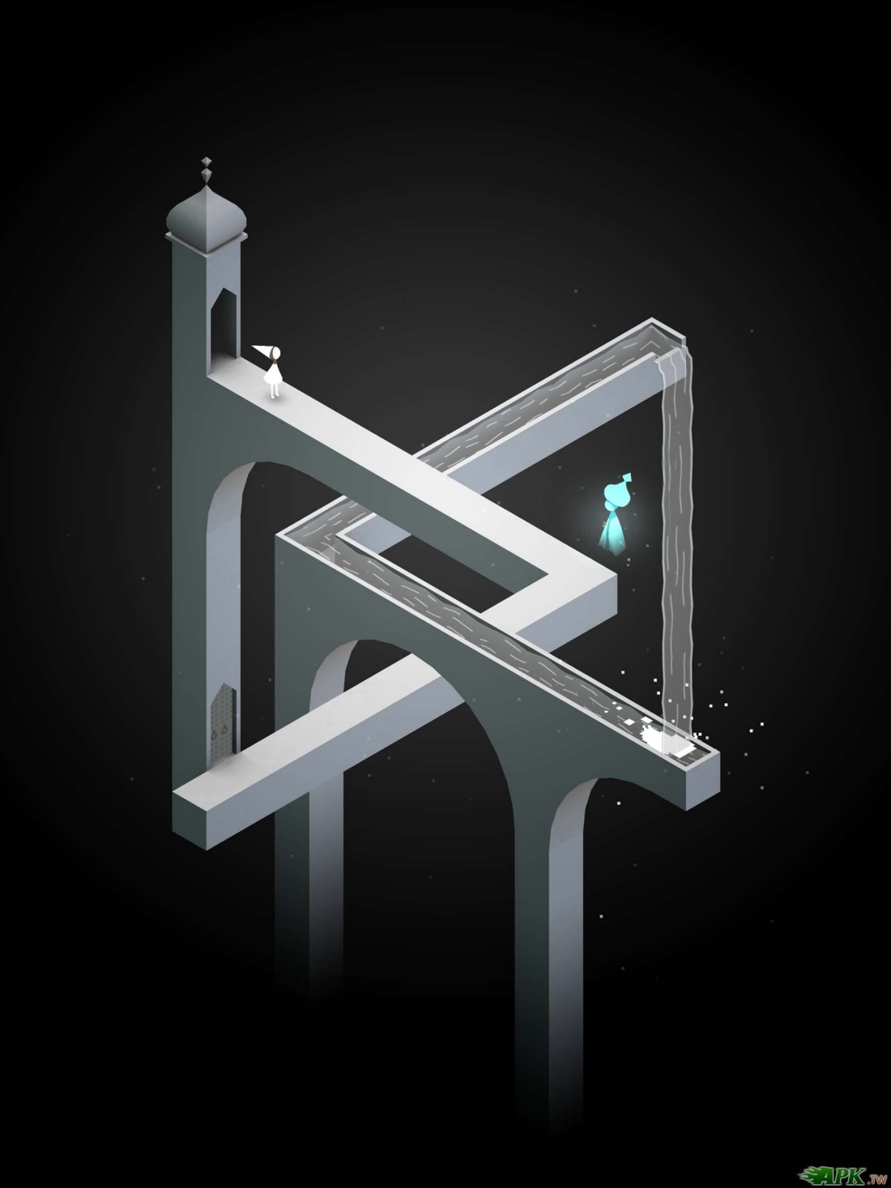

Slide 38


Slide 39
從可以想的世界開始

Slide 40
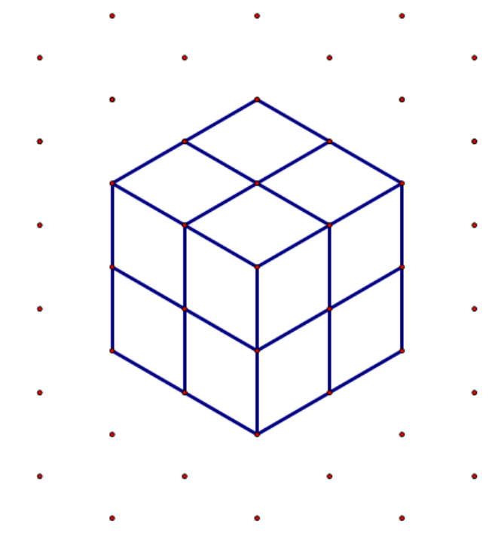

Slide 41
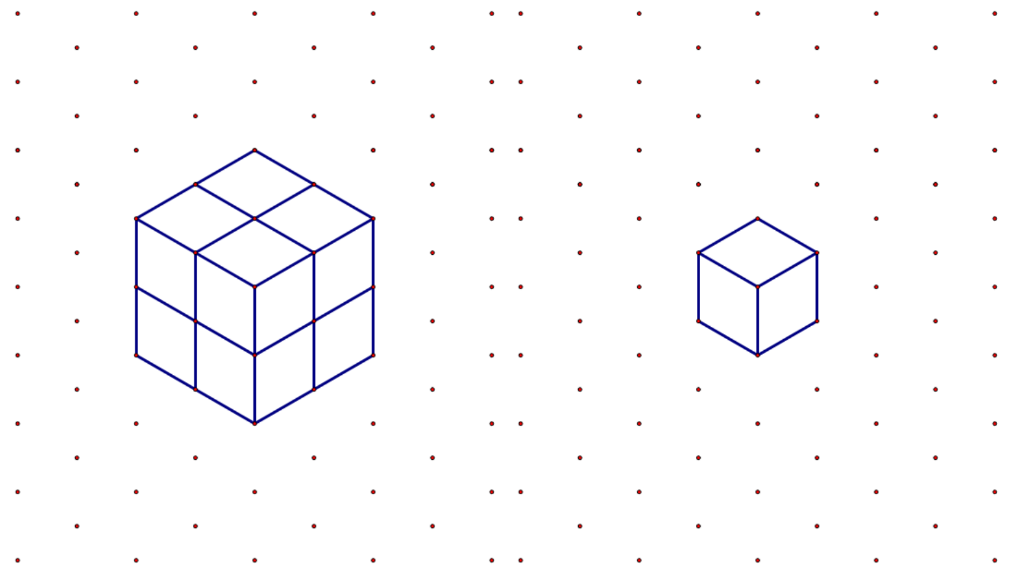

Slide 42
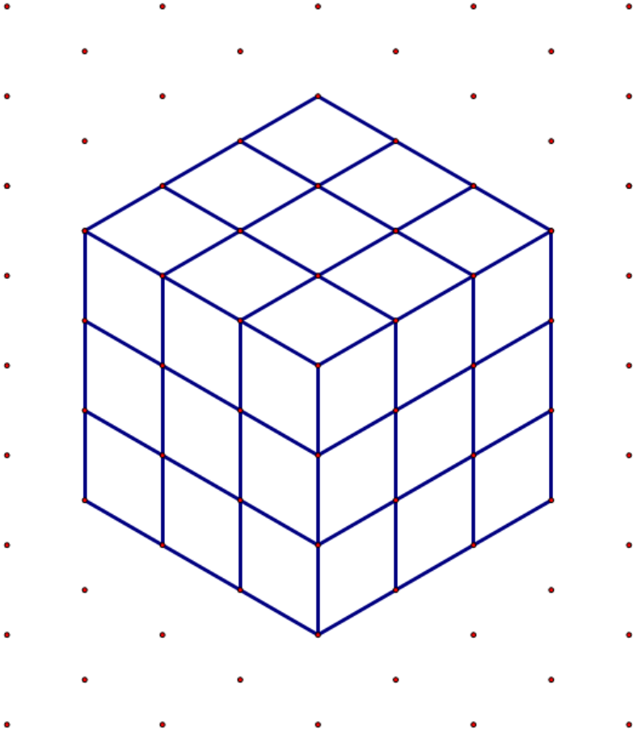
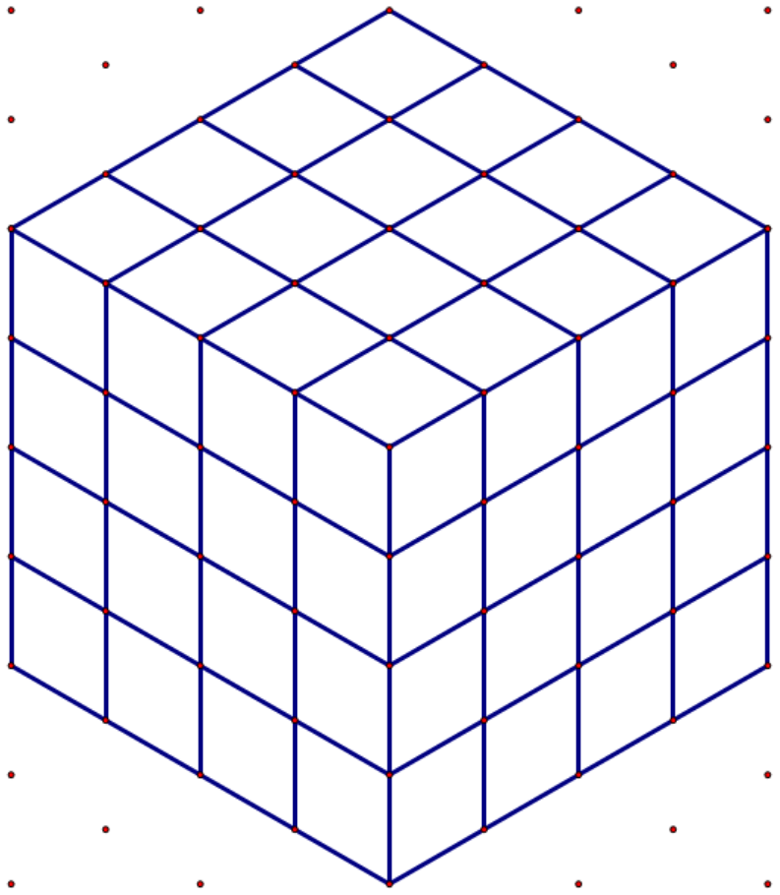

Slide 43
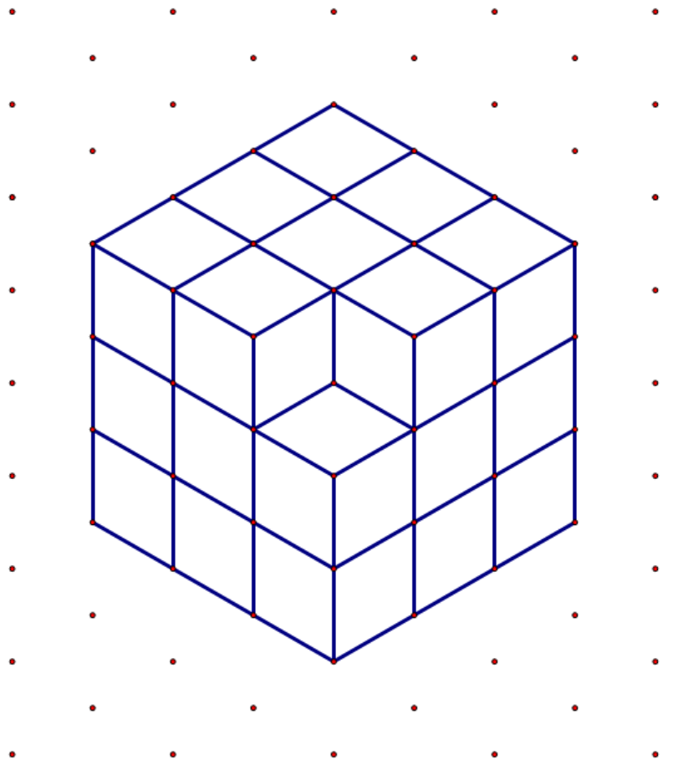
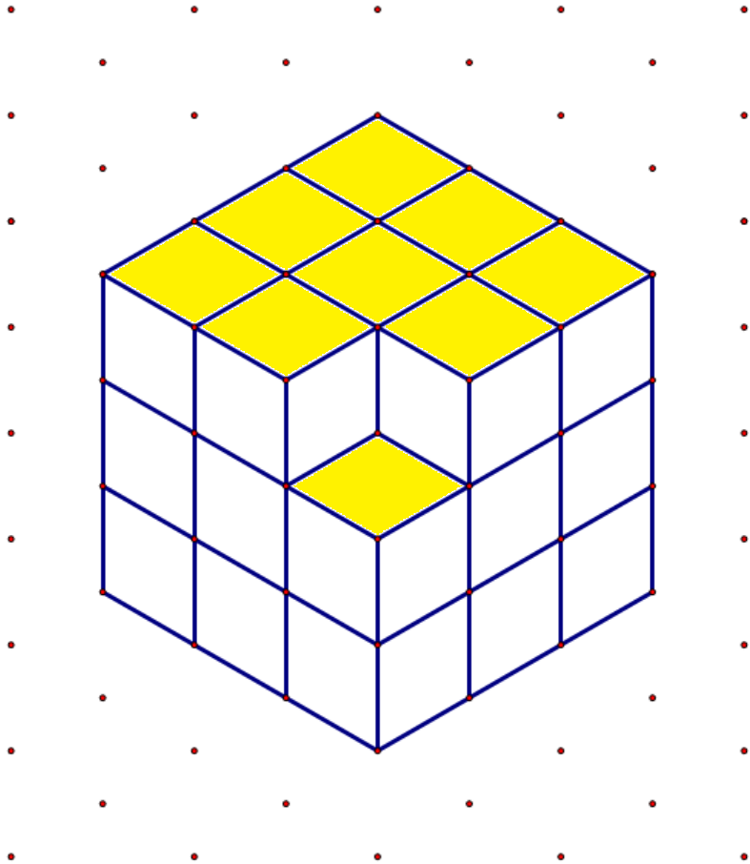

Slide 44
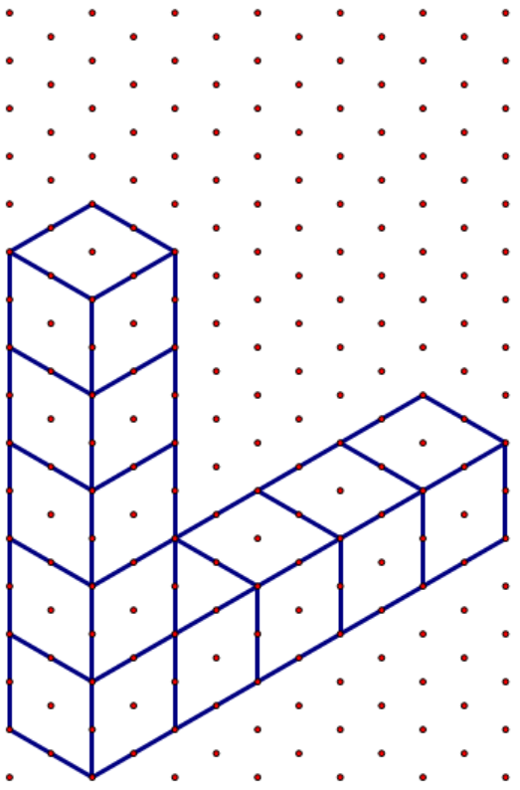
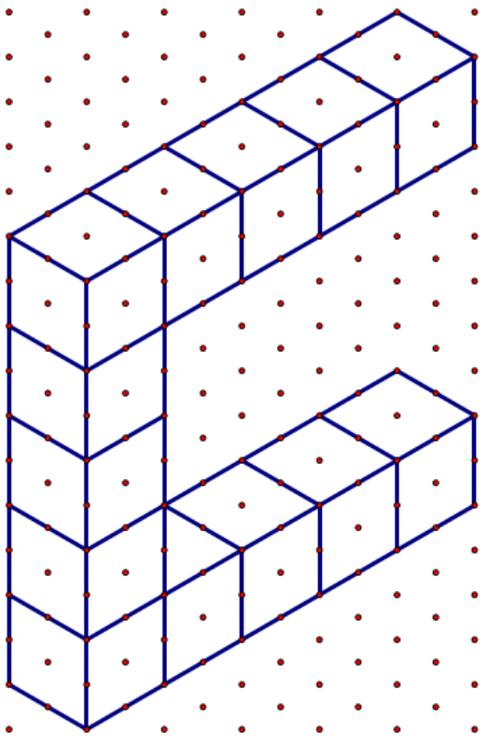

Slide 45
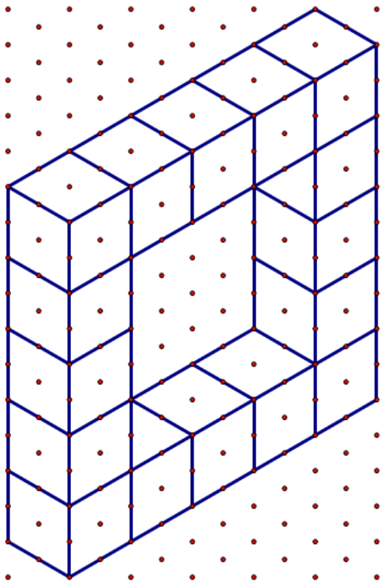

Slide 46
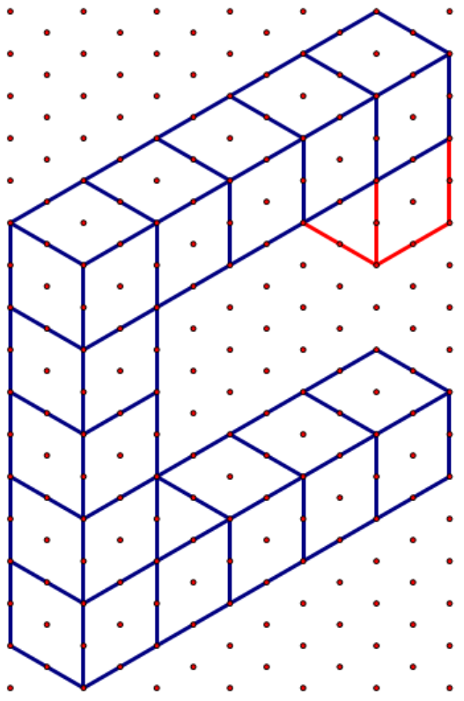
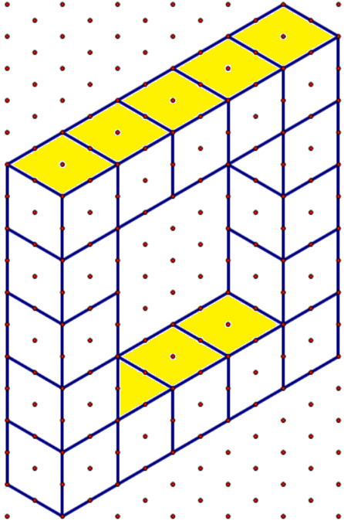

Slide 47
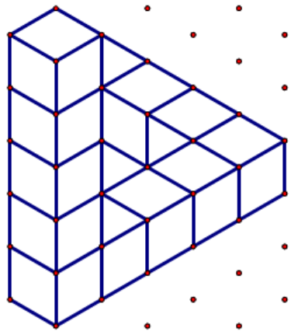
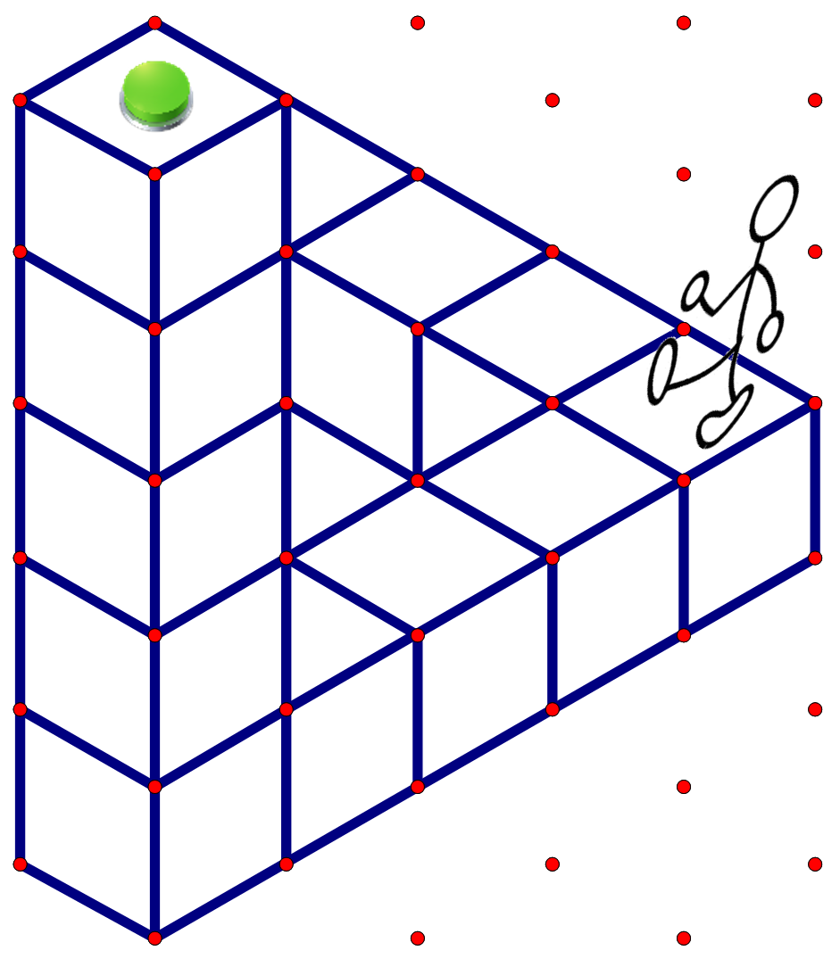

Slide 48
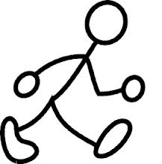
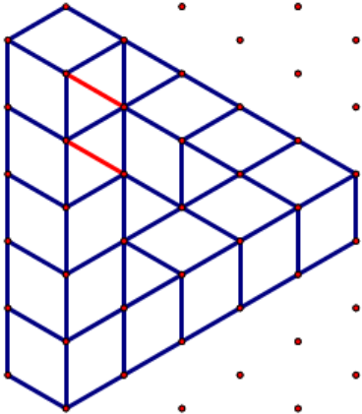
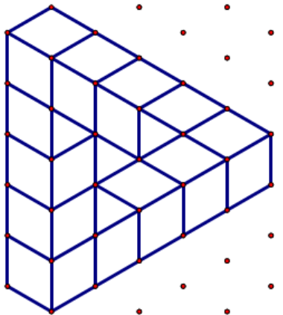

Slide 49
照著規則操作步驟
VS
知道自己在做什麼

Slide 50
數學的趣味就在於
老師能帶領學生看到知識的本質與內涵
----CA

Slide 51
如果CA在

Slide 52
